Slide 1
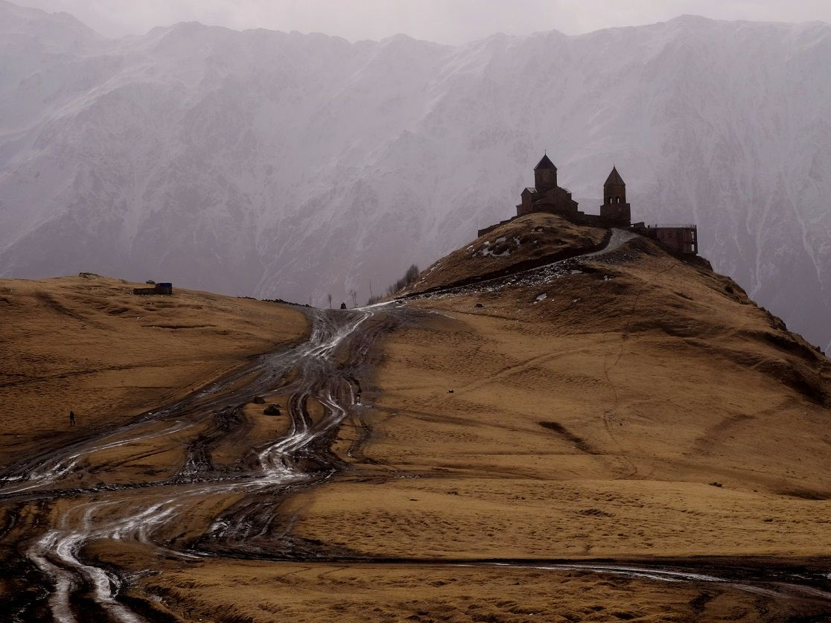
Liturgie cosmique
I – Le livre de la nature
II – Cosmos et liturgie

Slide 2
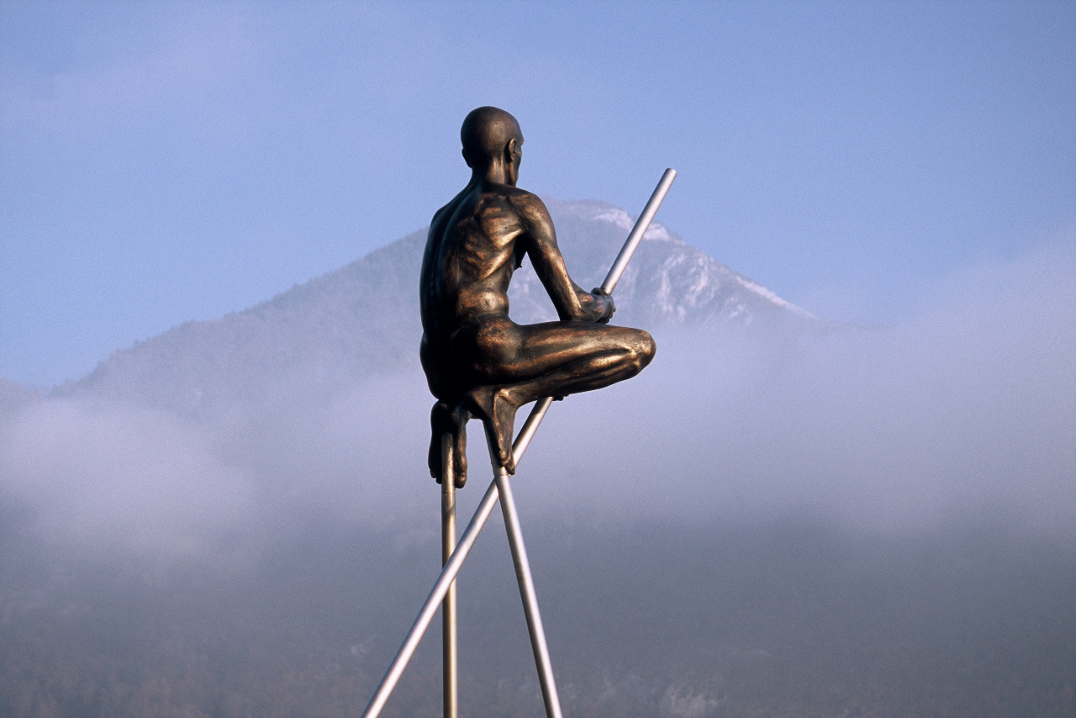
Guetteur
Gardien
Pontife
Nicolas Lavarenne, Guetteur, 1991

Slide 3
Liturgie cosmique
Introduction
I – Le livre de la nature
heureuse frugalité
jouir du monde
Isaac de l’Etoile
II – Cosmos et liturgie
l’universel gémissement
la joie du monde
la manifestation des fils de Dieu

Slide 4
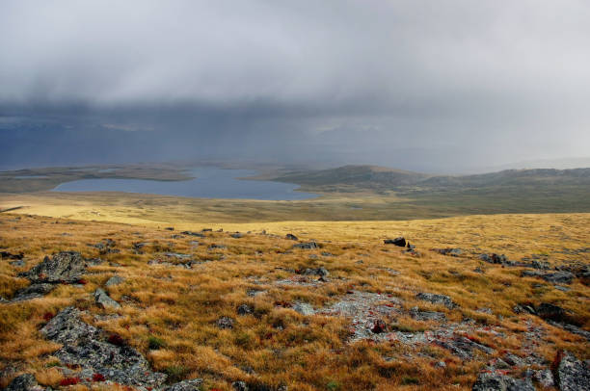

Slide 5
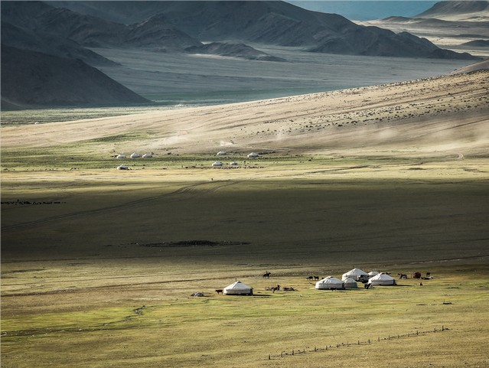

Slide 6
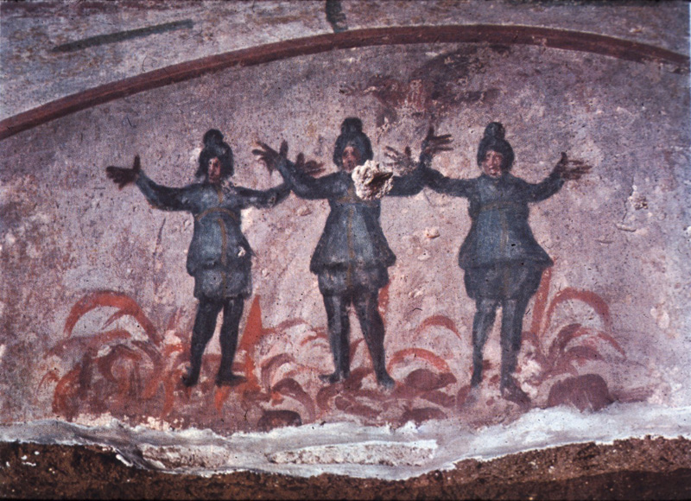

Slide 7
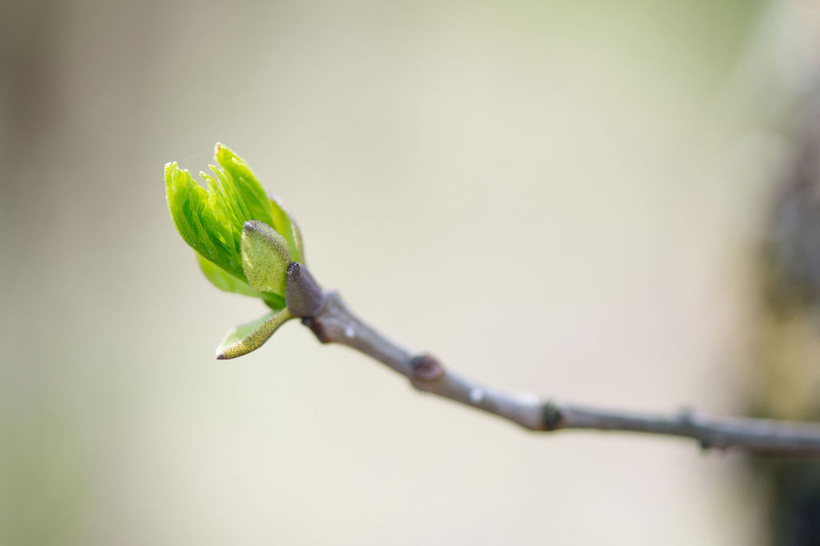

Slide 8
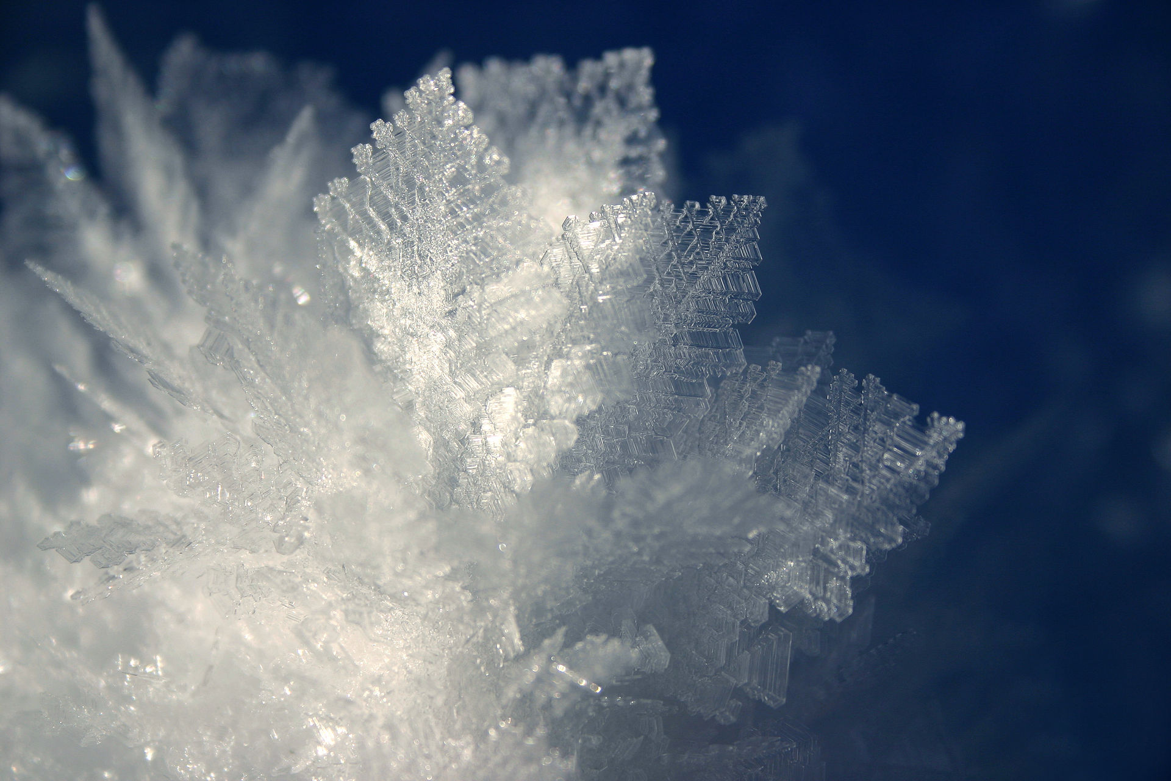

Slide 9
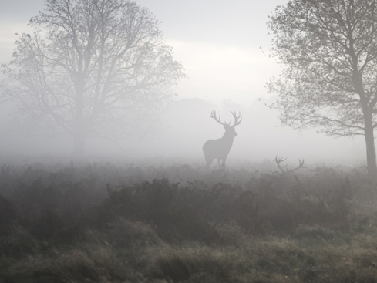

Slide 10
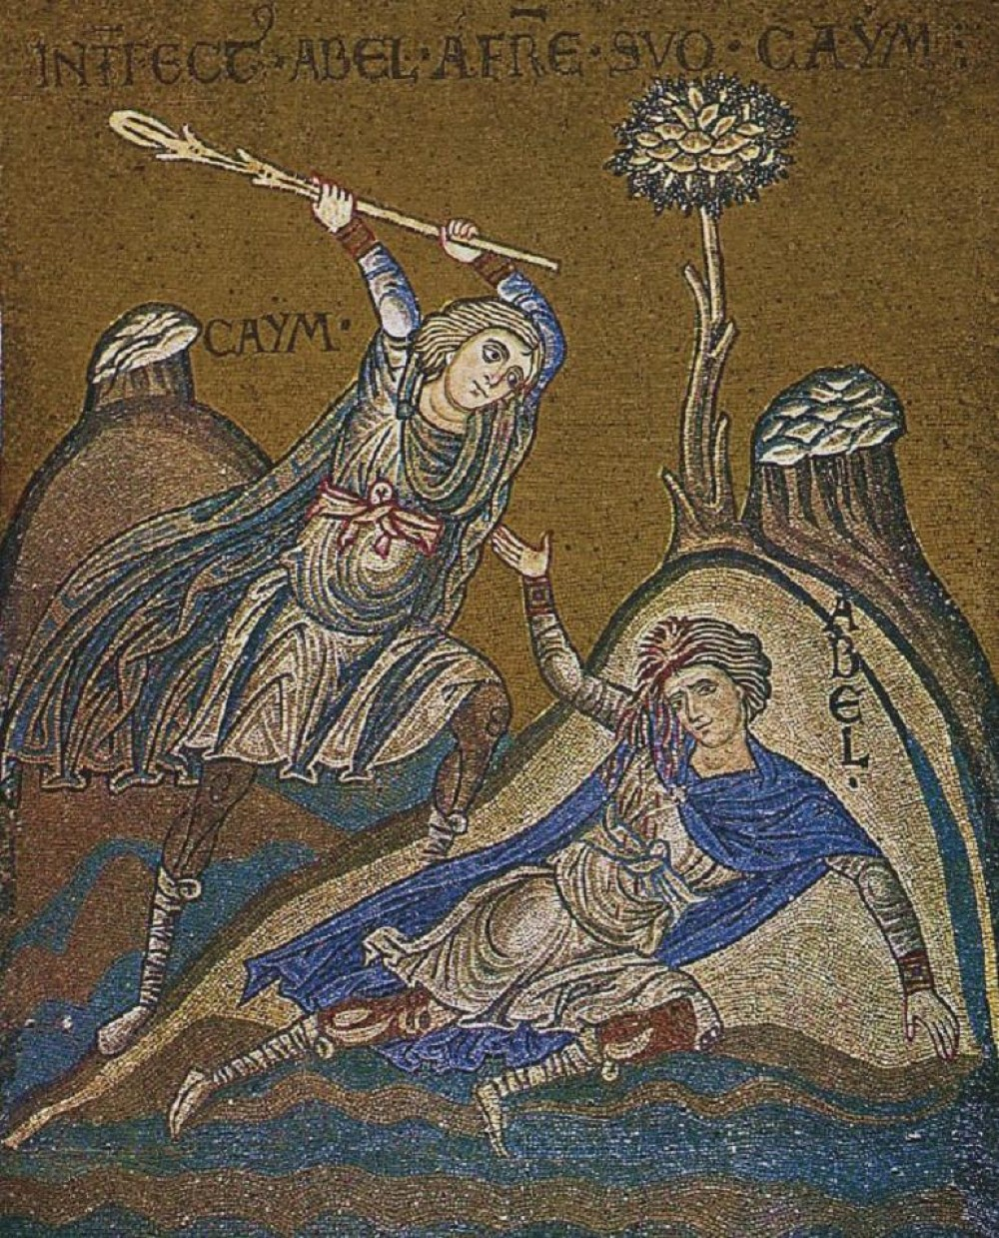
Qu’as-tu fait ? Ecoute le sang de ton frère crier vers moi
de la terre..

Slide 11
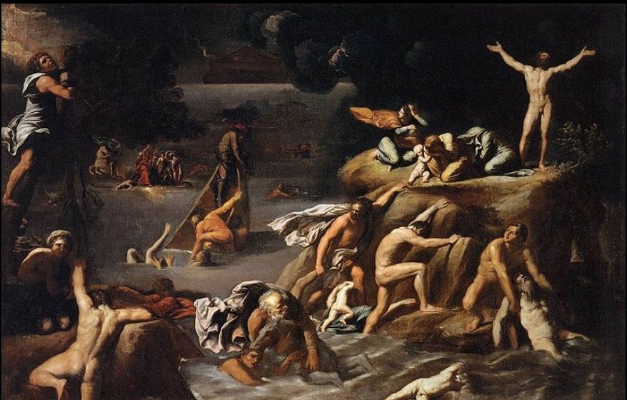
Carrache, le déluge, 1616, Louvre

Slide 12
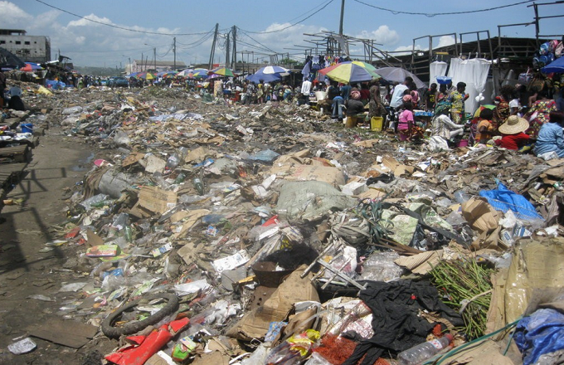

Slide 13
Noé récolte les fruits de la vigne qu’il a plantée

Slide 14
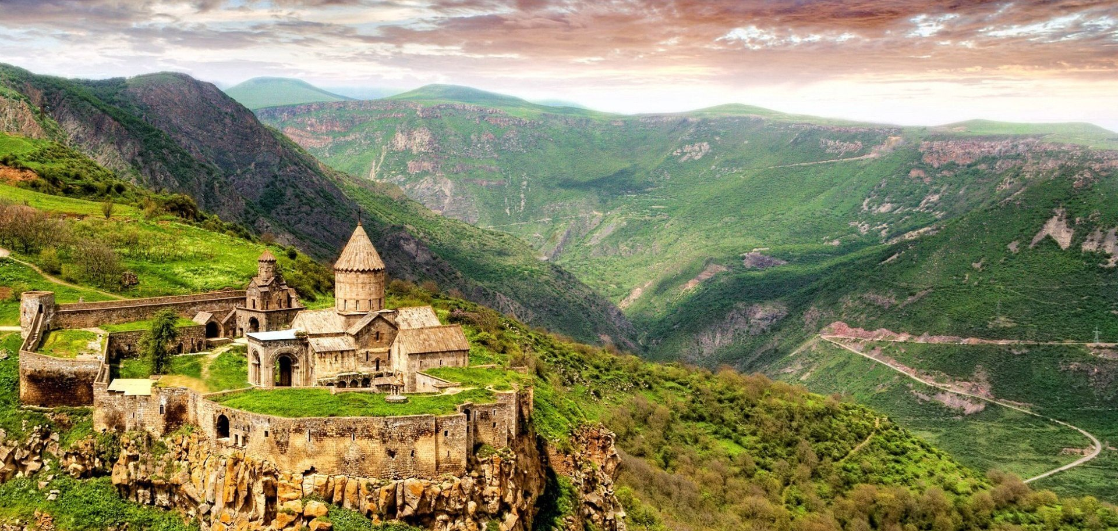
Tatev, IX°

Slide 15
Exhaussement

Slide 16
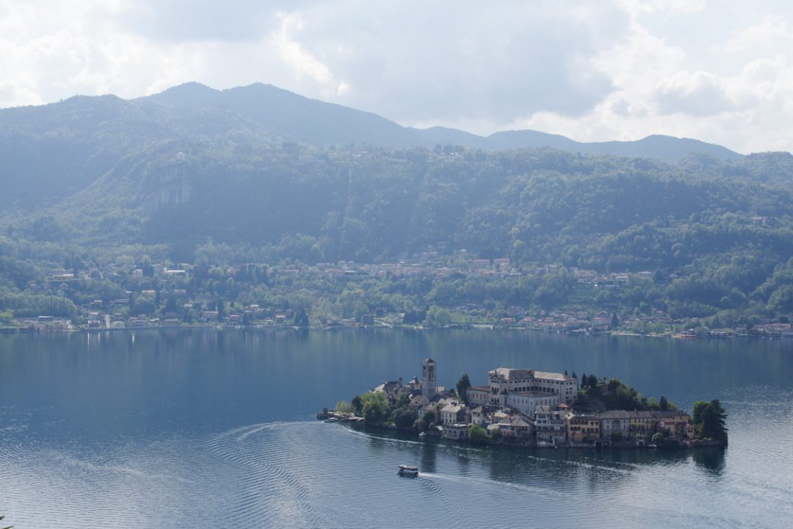

Slide 17
Exaucement

Slide 18
Liturgie cosmique
Introduction
I – Le livre de la nature
heureuse frugalité
jouir du monde
Isaac de l’Etoile
II – Cosmos et liturgie
l’universel gémissement
la joie du monde
la manifestation des fils de Dieu

Slide 19
B – La joie du monde
Kaléo / kalon
les bords du monde
les invités aux Noces

Slide 20
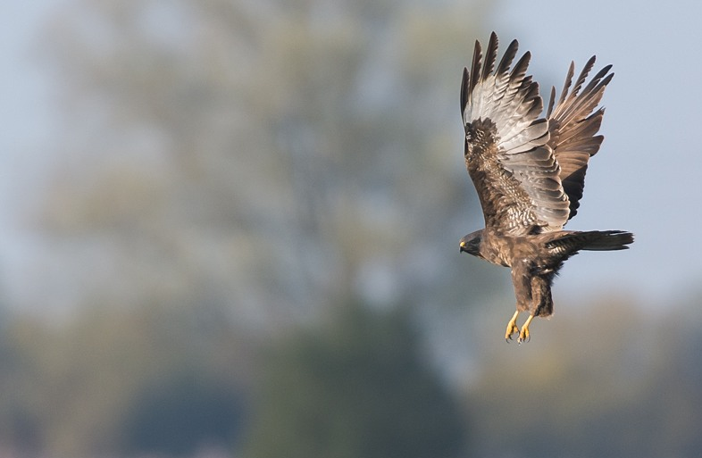
καλὸς
καλέω
La voix de la beauté

Slide 21
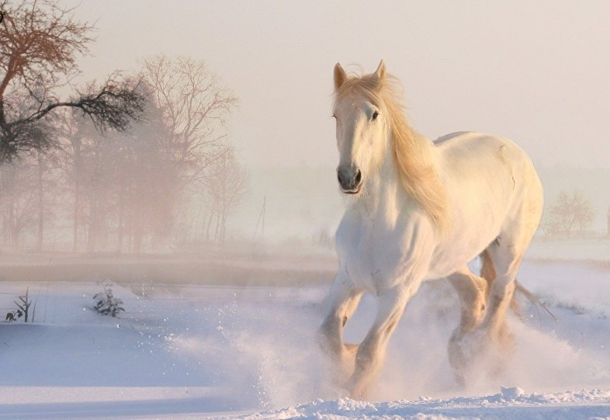

Slide 22
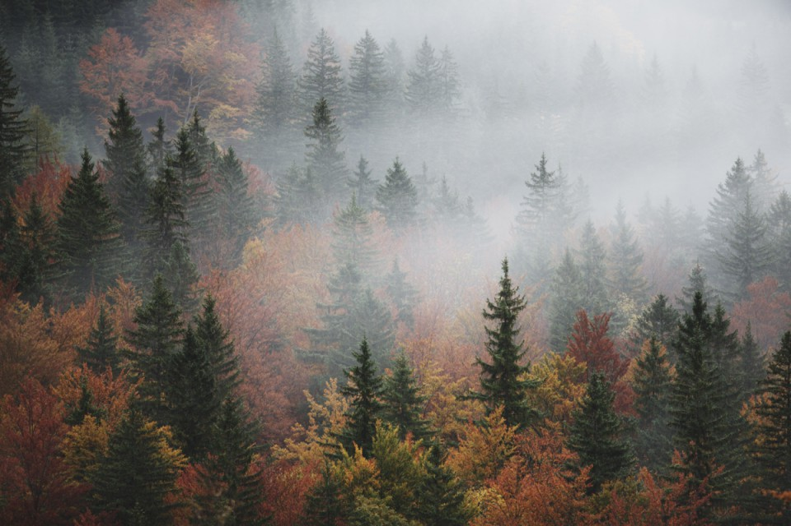

Slide 23
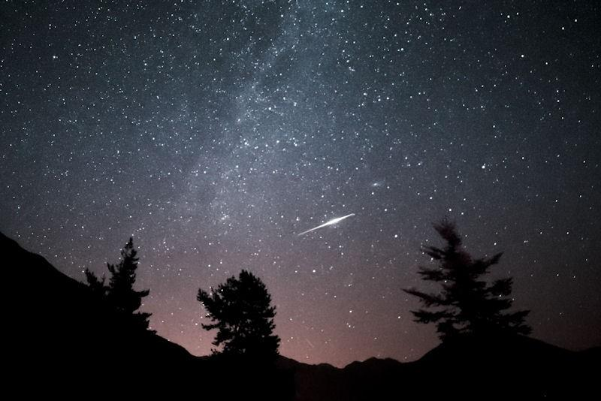

Slide 24
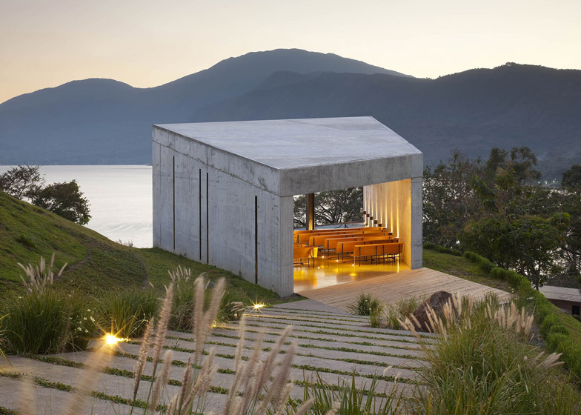

Slide 25
καλὸς
καλέω
La voix de la beauté

Slide 26
B – La liturgie du cosmos
Kaléo / kalon
les bords du monde
les invités aux Noces

Slide 28
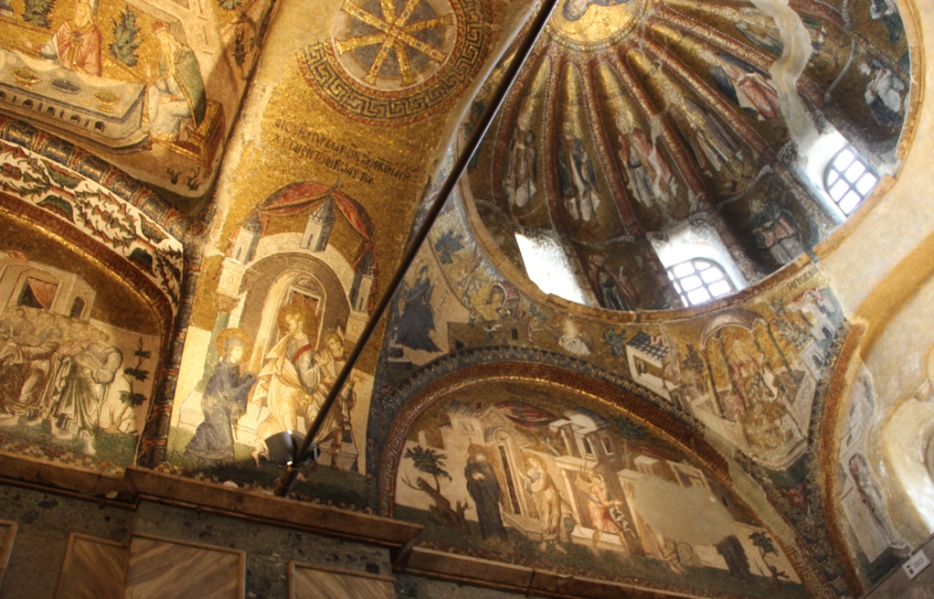

Slide 29
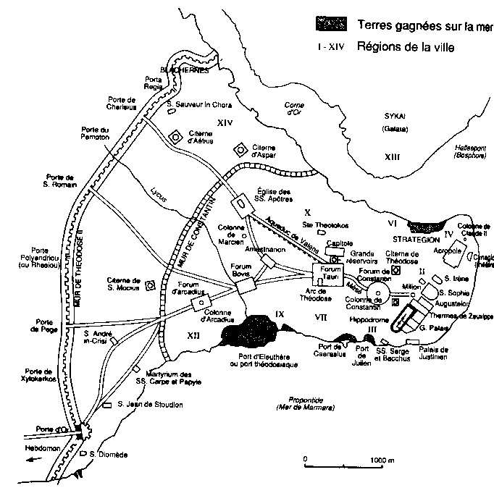
IVe Ve

Slide 30
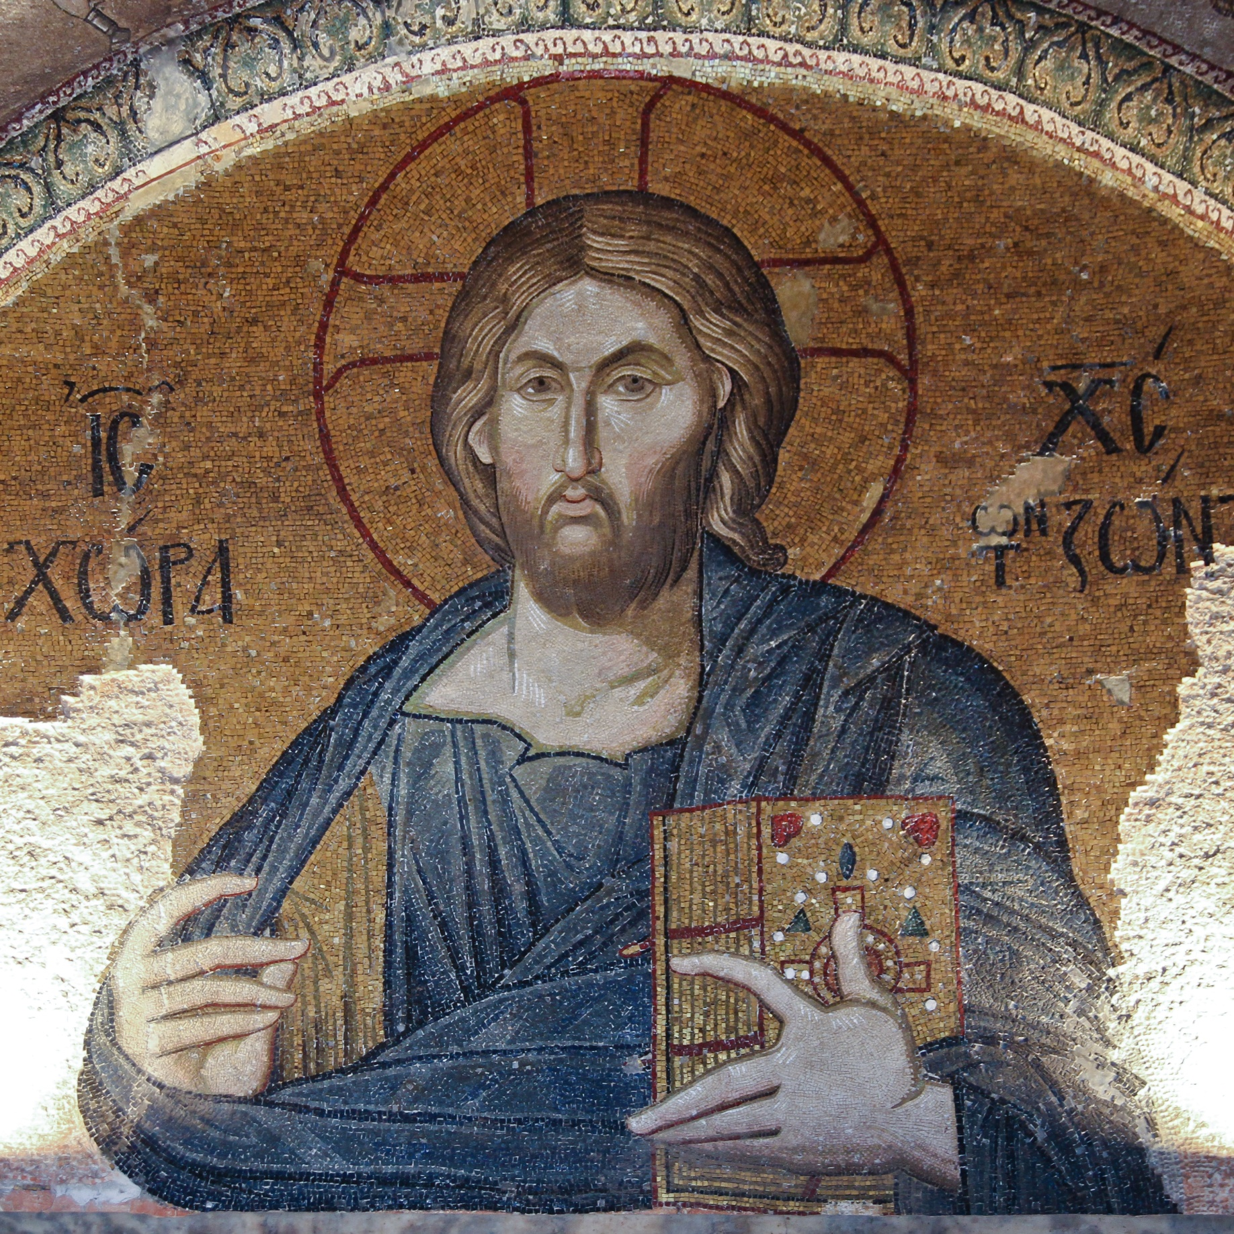

Slide 31
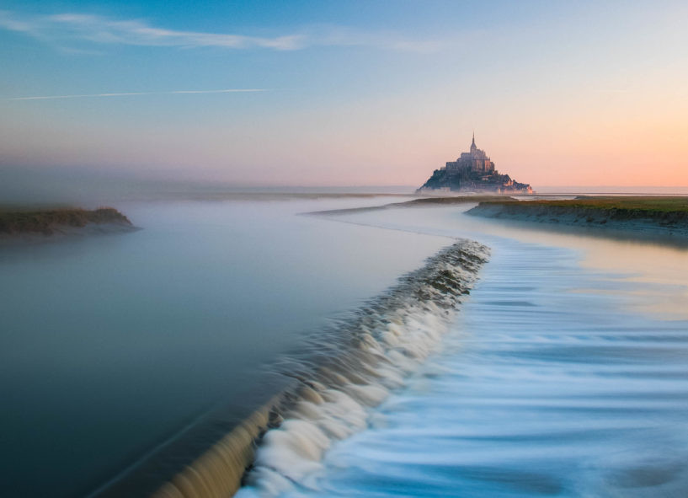

Slide 32
Lutte, vigilance

Slide 33
B – La liturgie du cosmos
Kaléo / kalon
les bords du monde
les invités aux Noces

Slide 34
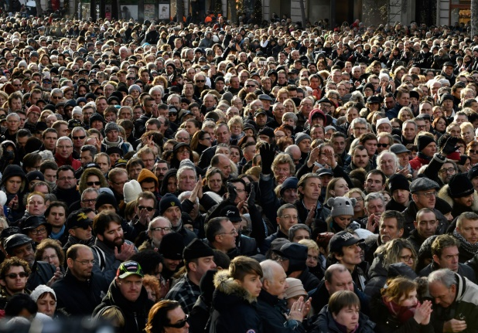

Slide 35
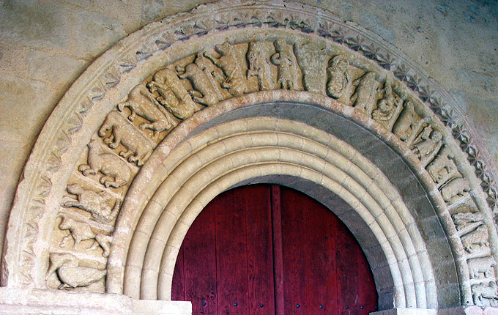
Lusignan

Slide 36
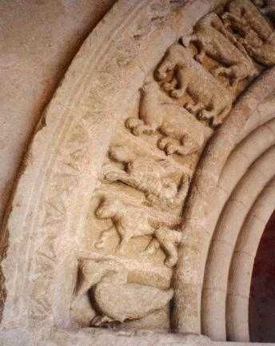

Slide 37
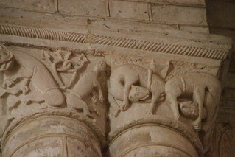

Slide 38
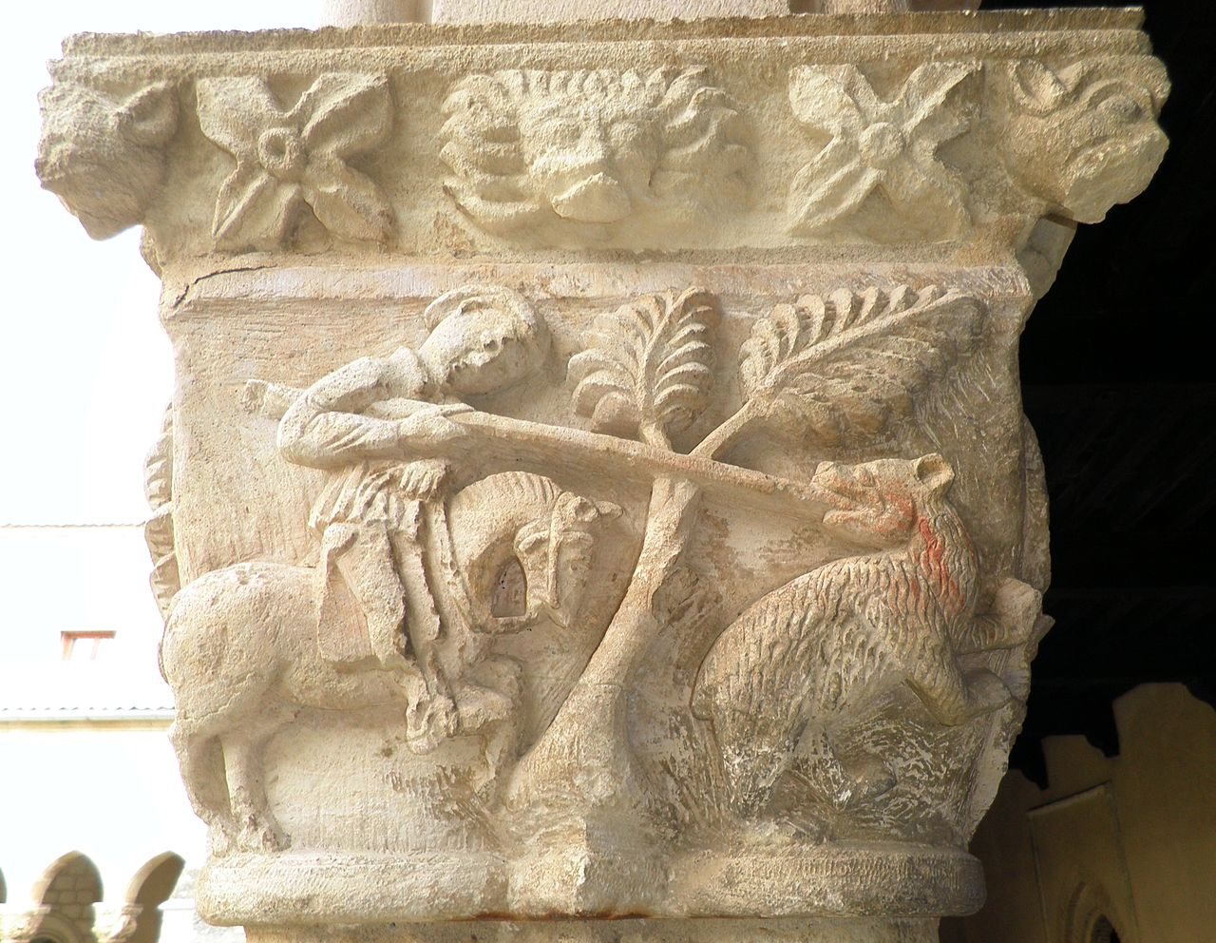

Slide 39
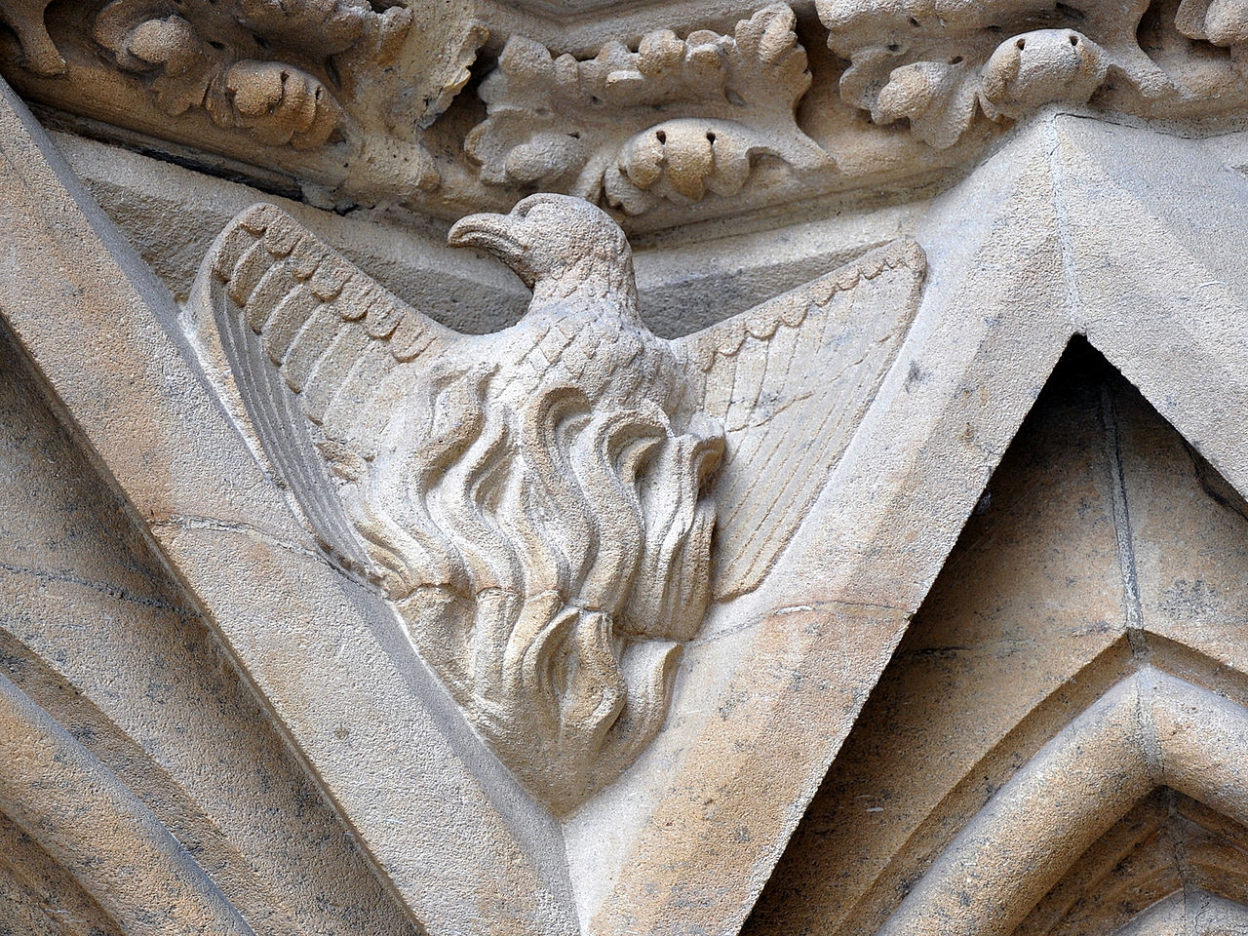

Slide 40
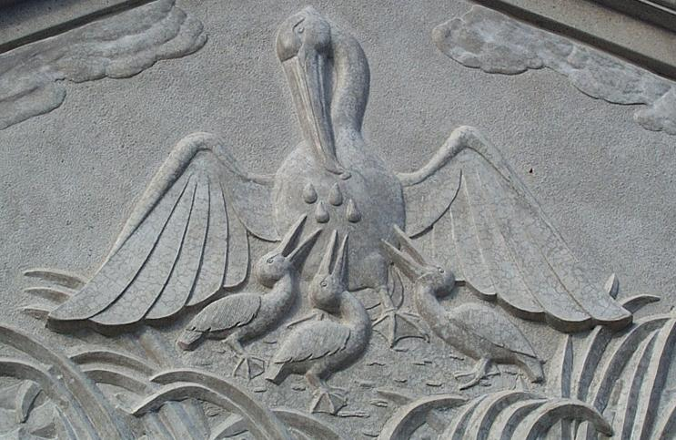
Freimauer, 1425

Slide 41
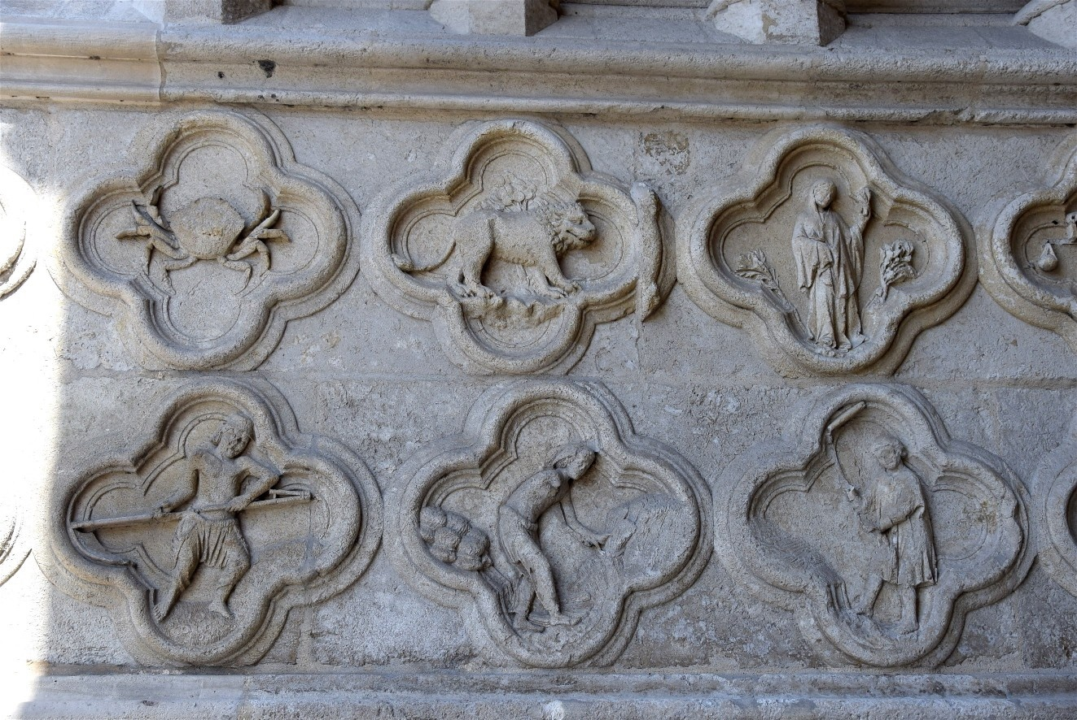
Amiens

Slide 42
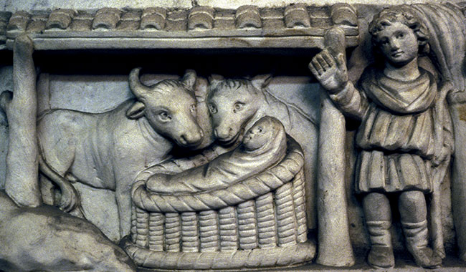

Slide 43
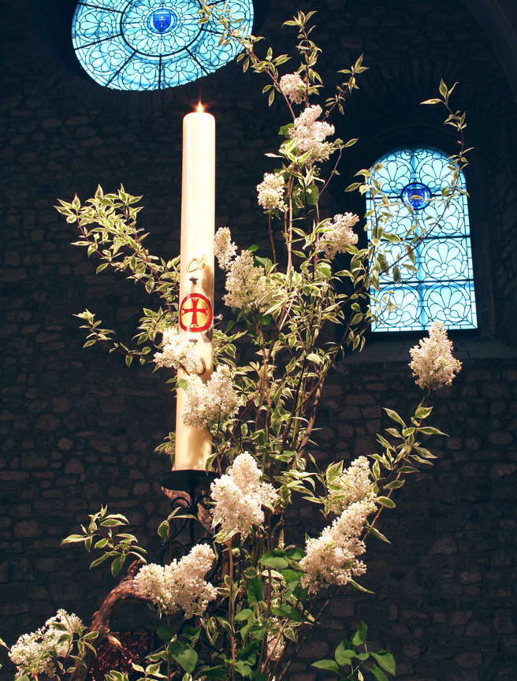

Slide 44
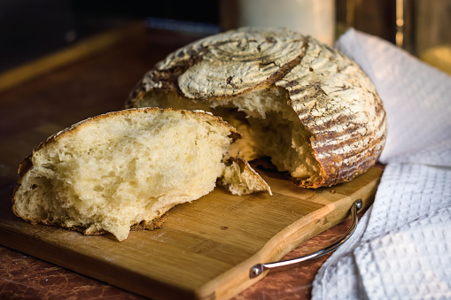

Slide 45
